Slide 1
第3章 C语言编程基础
3.3~3.4 关于运算

Slide 2
问题
导入
函数及自变量
运算符
未知数
分数
常数
3.5a+5sinx-
5
(
f
−
32
)
9
数学中默认的规则
隐含运算符 *
数据类型与运算规则决定了表达式的结果
Notes:
无规矩不成方圆”揭示了一个重要的道理：做任何事情都要有规矩、懂规矩、守规矩。

Slide 3
3.3 运算符
基本运算符：表示某种操作的符号。
算术运算符: + - * / % ++ --
赋值运算符: ＝ + = - = * = …
关系运算符: > < = = >= <= !=
逻辑运算符 :&& || ！
条件运算符: ? :
逗号运算符: ,
位运算符：<< >> ^ |

Slide 4
3.3 运算符
高级运算符
指针运算符: *
地址运算符: ＆
求字节数运算符: sizeof
强制类型转换运算符: (类型) 或 类型( )
成员运算符 .
指向成员的运算符 ->
下标运算符 ［ ］

Slide 5
问题
导入
今天是星期二，157天后是星期几？
Notes:
无规矩不成方圆”揭示了一个重要的道理：做任何事情都要有规矩、懂规矩、守规矩。

Slide 6
3.3.1 算术运算与算术表达式
基本算术运算符
基本算术运算符: + - * /
模运算符: %
%两侧均应为整型数据, 如7%4=3。
说明：
两个整数相除的结果为整数,舍去小数部分, 如5/3=1,-5/3=-1。
如果参加+, -, *, / 运算的两个数中有一个数为float型数据,则运算的结果是double型。
模运算符又叫取余运算，其结果的符号与被除数相同。如 -9%4=-1

Slide 7
3.3.1 算术运算与算术表达式
算术表达式
用算术运算符和括号将运算对象连接起来的符合语法规则的式子;
例如：a*b/c-1.5+′a′
优先级和结合性。
优先级, 如: a-b*c
结合方向,左结合性, 如: a-b+c
运算符的优先级别和结合性见附录B。

Slide 8
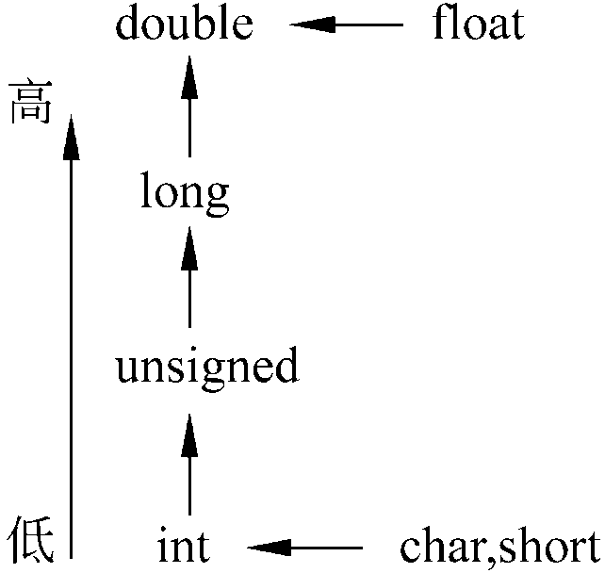
3.3.1 算术运算与算术表达式
混合运算
不同类型数据之间进行运算, 要先转换成同一类型, 然后进行运算。
10+′a′+1.5-8765.1234*′b′
转换的规则按图所示。
例如：intｉ; floatｆ; double ｄ; longｅ;
10+′a′+i*f-d/e

Slide 9
3.3.2 赋值运算符与赋值表达式
赋值运算符=
赋值符号的作用是将一个数据赋给一个变量。
如 int r=3; double s=3.14159*r*r;
结合方向是右结合性。
如：int a, b, c; a=b=c=4.5;

Slide 10
3.3.2 赋值运算符与赋值表达式
赋值过程中的类型转换
赋值过程中右边表达式要转化为左边变量的数据类型。
int n=2.6; //舍弃其小数部分。
float f=9;
int a=‘A’;
short int i=289; char c=i; //发生截断
unsigned short a; short int b= -1; a=b;。
?

Slide 11
3.3.2 赋值运算符与赋值表达式
复合的赋值运算符
语法格式: a operator= b; 等价于a=a operator b;
例如
a+=3 等价于 a=a+3
x*=y+8 等价于 x=x*(y+8)
x%=3 等价于 x=x%3
有10种复合运算符：
+=, -=, *=, /=, %=,
<<=, >>=, &=, ^=, |=

Slide 12
3.3.2 赋值运算符与赋值表达式
赋值表达式
由赋值运算符将一个变量和一个表达式连接起来的式子。
一般形式: <变量><赋值运算符> <表达式>
左侧的变量称为左值(left value)。
右侧的表达式称为右值(right value)。
例如：
a=b=c=5 a=(b=4)+(c=6)
a+=a-=a*a //?
（a=3*5）=4*3 // ? 对与错

Slide 13
3.3.3 逗号运算符与逗号表达式
逗号运算符的一般形式为:
表达式１,表达式２,…,表达式ｎ
优先级：最低;
结合方向为：左结合性;
例如, 分析下列逗号表达式的值
a=3*5, a*4
(a=3*5,a*4), a+5
x=(a=3,6*3)
x=a=3, 6*a

Slide 14
3.3.4 强制类型转换运算符
自动类型转化, 在表达式中不同类型的数据会自动地转换类型, 以进行运算。
强制类型转换, 一般形式为：
(类型名)(表达式)
强制类型转换时,得到一个所需类型的中间变量, 但原来变量的类型并未发生变化。
例如：
float x; int y=(int)x;
ｘ原来的类型和值都不变。
int x,y ; double a ; a= (double)(x+y);

Slide 15
例: 强制类型转换。
#include <stdio.h>
int main( )
{
float x; int i;
x=3.6;
i=(int) x;
printf(“x=%f,i=%d”,x,i);
return 0;
}

Slide 16
3.3.5 自增和自减运算符
前置递增, 前置递减
++i, 例如, i=3, j=++i, j=?, i=?
--i , 例如, i=3, j=--i, j=?, i=?
后置递增,后置递减
i++ 例如, i=3 , j=i++, j=?, i=?
i-- 例如, i=3 , j=i--, j=?, i=?
请注意：
自增(减)运算符只能用于变量,而不能用于常量或表达式。
自增(减)运算符的结合方向是右结合性。
i=4
4*i++ ?
4*++i ?

Slide 17
3.3.6 sizeof运算符
sizeof运算符有以下两种格式：
（1）用于求得表达式的值所占内存的字节数
其格式： sizeof 表达式
（2）用于求某种数据类型所占内存的字节数
其格式：sizeof （类型名）

Slide 18
【例3-10】观察不同数据类型所占的字节数。
#include <stdio.h>
int main()
{
printf("%d,%d,%d",sizeof(short int),sizeof(int),sizeof(long int));
printf("%d,%d,%d",sizeof(char),sizeof(float),sizeof(double));
}

Slide 19
3.3.7 关系运算符和关系表达式
1．关系运算符
基本的关系运算符有以下6个：
<（小于） <=（小于等于） >（大于） >=（大于等于） ==（等于） !=（不等于）
优先级：前四个高于后两个；
结合方向：从左到右

Slide 20
3.3.7 关系运算符和关系表达式
2．关系表达式
关系表达式的值：逻辑真和逻辑假
规定用1表示逻辑“真”，用0表示逻辑“假”。
例：设a=5, b=3, c=2，d=2，则下列表达式的值是：
a>b，a>b==c，a>=b+c a>b>c
1
0
1
(a=b)!=(c=d) ，（c=65）=='A'
1
1

Slide 21
3.3.8 逻辑运算符和逻辑表达式
1．逻辑运算符
Ｃ语言提供了三种逻辑运算符。
!（逻辑非） &&（逻辑与） ||（逻辑或）
优先级由高到低依次为：！、&&、||。
结合方向：从左到右。

Slide 22
3.3.8 逻辑运算符和逻辑表达式
2. 逻辑表达式
真值表
a&&b
a||b
!a
A | B | F
0 | 0 | 0
0 | 1 | 0
1 | 0 | 0
1 | 1 | 1
A | B | F
0 | 0 | 0
0 | 1 | 1
1 | 0 | 1
1 | 1 | 1
A | F
0 | 1
1 | 0

Slide 23
3.3.8 逻辑运算符和逻辑表达式
3. 逻辑值的判断
编译系统在判断一个表达式是否为“真”时，以该表达式的值是否“非0”作依据。即如果表达式的值是非0就被认为是“真”，否则就被认为是“假”。
例如： 'b ' &&' d'

Slide 24
3.3.8 逻辑运算符和逻辑表达式
4. 逻辑表达式求值的短路原则
例如：
a&&b
当a为假时，系统已经可以确定该表达式的值为0，因而不会判断b。
a||b
当a为真时，系统已经可以确定该表达式的值为1，因而不会判断b。
例如：设int a=3;求表达式a<1&&--a>1的运算结果和a的值。

Slide 25
【例3-11】写出能被3整除又能被5整除的数的逻辑表达式。
若用m表示该数，则逻辑表达式表示为：
m%3==0 &&m%5==0 或 m%15==0 。

Slide 26
【例3-12】判断某年份是否闰年。
闰年的条件是：年份能被４整除，但不能被100整除；或能被４整除又能被400整除，则该年为闰年，否则为非闰年。
若设year表示年份，则闰年的逻辑表达式为：
(year % 4==0&& year % 100!=0）|| (year % 400==0)

Slide 27
【例3-13】名次预测。
有人在赛前预测A，B，C，D，E，F六名选手在比赛中会按顺序分获第一名到第六名，但是这一预测只猜对了三个人的名次。请写出这一预测情况的逻辑表达式。
分析：
(a==1)
(b==2)
(c==3)
(d==4)
(e==5)
(f==6)
预测情况的逻辑表达式可以写成：
( (a==1)+ (b==2)+ (c==3)+ (d==4)+ (e==5)+ (f==6))==3

Slide 28
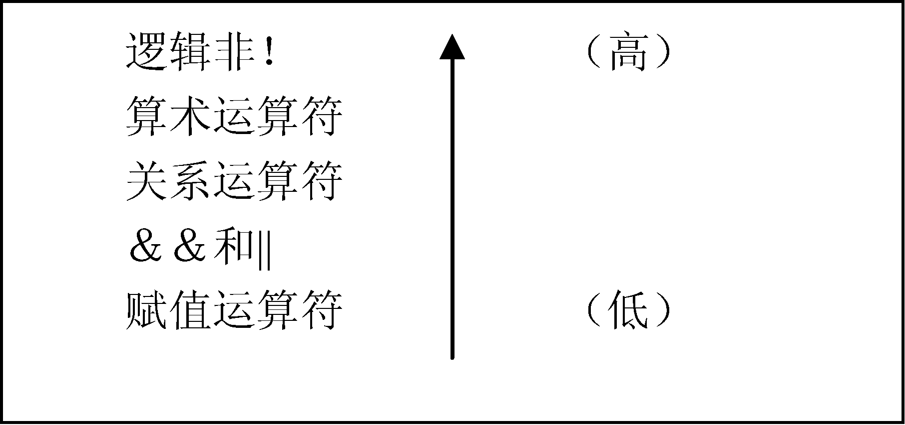
几种运算符的优先级

Slide 29
3.4 C语言语句
C语句可分为以下五类：
表达式语句
函数调用语句
复合语句
空语句
控制语句
a=2*b+3;
printf("This is a book!");
{t=m; m=n; n=t;}
;

Slide 30
3.4 C语言语句
控制语句
if( )...else... (条件语句)
switch (多分支选择语句)
for( )... (循环语句)
while( )... (循环语句)
do...while( )... (循环语句)
continue (结束本次循环语句)
break (结束循环或switch)
goto (跳转语句)
return (从函数返回语句)

